Slide 1
点燃
品牌私域运营中心
关于企业活码的案例复盘
部门：软件运维部
姓名：黄嘉晖
花名：黄金
最专业的品牌私域运营服务商
帮你管理最有价值的用户资产

Slide 2
目录
A-案例目标
B-案例关键词
C-案例概述
D-案例中亮点及可复用的点
E-案例中待优化点及改善方案
F-针对案例的延伸思考

Slide 3
案例目标
点燃团队致力于为品牌用户管理最有价值的用户资产，并为此投入太量资源深度自主开发SCRM系统，打造真正高智能、高效率的系统。
通过系统生成不同渠道的活码制作成包裹卡进行加粉，通过活码可以对新添加用户打上活动指定标签，触发特定的欢迎语。

Slide 4
案例关键词
A-完整规划与优质执行
B-优质客户服务
C-问题定位及快速解决

Slide 5
案例概述
企微活码

Slide 6
案例中亮点及可复用的点
通过活码添加的客户可提前设置好相应的标签，系统在添加后自动打上标签
活码欢迎语
活码标签
活码客户渠道来源
通过活码添加的客户会发送指定的活码欢迎语
通过设置不同渠道来区分活码客户来源

Slide 7
案例中待优化点及改善方案
通过活码添加的客户来源有时会显示其他渠道
活码欢迎语
活码客户
活码标签
首次编辑好的话术在修改或者删除时不能完全删除，需要保留一条。
目前通过活码添加的好友系统在自动打标过程可能因为系统延迟导致失败

Slide 8
针对案例的延伸思考
通过活码添加的来源以及欢迎语优化
A-活码欢迎语的修改
B-系统对活码客户标签的添加
C-活码客户来源显示优化

Slide 9
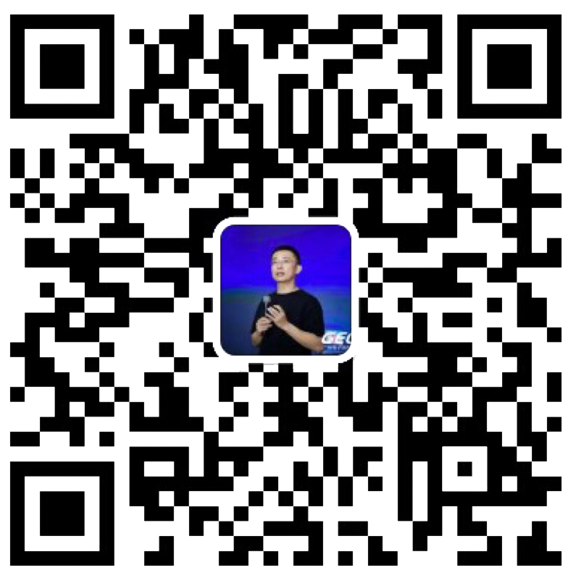
点燃
品牌私域运营中心
最专业的品牌私域运营服务商
帮你管理最有价值的用户资产
Wei Zi Jun
+86 139 0227 0098
WeChat
510970969@qq.com

